Slide 1

示儿
“示”是什么意思？“示儿”是什么意思？ “示”把事物摆出来让人知道。“示儿”可以说是告诉儿子，在这里指对儿孙们有所交代，相当于遗嘱。

Slide 2

示儿
死去元知万事空，
但悲不见九州同，
王师北定中原日，
家祭无忘告乃翁。

Slide 3
解 释
元知:本来就知道。元，同“原”，本来。
万事空:什么都没有了。
但:只。
九州同:指全中国统一。同，统一。九州，中国的代称。
王师:指南宋军队。
定:平定，收复。
中原:指淮河以北被金兵占领的地区。
家祭:祭祀祖宗。
无忘：不要忘记。无,通“勿”，不要。
乃翁:你的父亲，指陆游自己。乃，你的，你们的。翁，父亲。

Slide 4
翻 译
《示儿》年代：南宋。作者：陆游。
“死去元知万事空”
本来就知道人死了就什么都没有了。
“但悲不见九州同”
只是为看不见全中国统一而感到悲伤。
“王师北定中原日”
宋朝的军队向北方进军，收复中原的时候。
“家祭无忘告乃翁”
家祭的时候不要忘了（把收复中原这件事）告诉你们的父亲。

Slide 5
陆游一生创作了很多诗歌，保存下来的有九千多首，诗中抒发政治抱负，表现人民的生活，表达热爱祖国的思想感情。《示儿》这首诗是他在86岁高龄，重病在床，生命垂危的时刻写给他儿子的临终嘱咐。
这首诗写出了诗人毕生的心事和无限的希望，表达了他渴望收复失地、统一祖国的强烈的爱国热情。

Slide 6
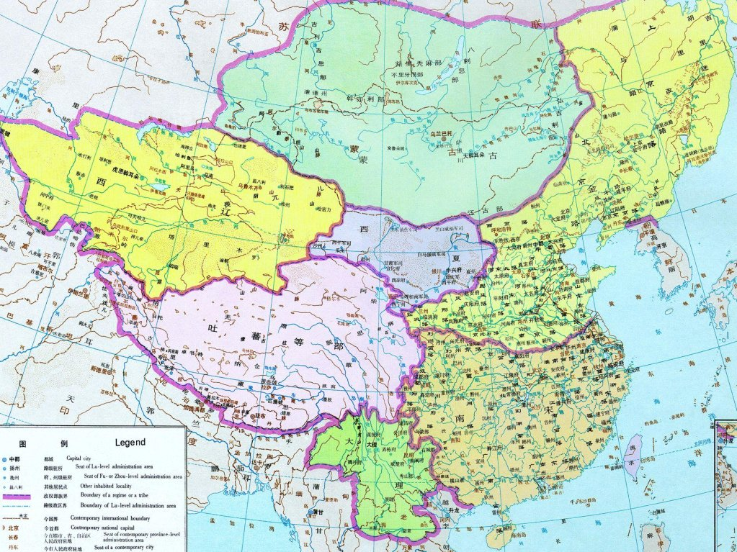

Slide 7
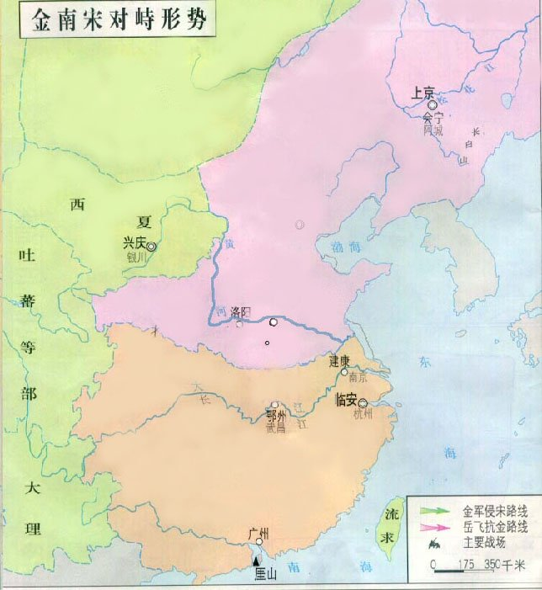

宋金对峙形势
中都
金
大散关
淮水
临安
南宋
返回

